Slide 1
Scrum
מציגים : אביב מילניק , גל חביב , שירי זיו

Slide 2
ראשי פרקים
XP vs Scrum
רקע על XP
השוואה בין המתודולוגיות
הקשר ל-Agile והשוואת הערכים
מאמר XP vs Scrum
מתודולוגיית Agile
מה הוביל לפיתוח המתודולוגיה
ערכי המתודולוגיה
עקרונות המנשר
מתודולוגיית Scrum
היסטוריה של המתודולוגיה
ערכים מרכזיים
צוות הScrum
כלי עבודה

Slide 3
היו היה פעם.....
מודל מפל-המים היא מתודולוגיה ותיקה ורווחת לפיתוח מערכות תוכנה. בשיטה זו, פיתוח התוכנה מתבצע בתהליך שיטתי ולוגי המורכב משלבים מוגדרים־היטב שאין לפסוח עליהם. השלבים מבוצעים בטור, זה אחרי זה, ובכל שלב יש מיקוד במשימה עיקרית אחת בלבד. זרימה זו דומה לזרימתו של מפל מים דרך מספר בריכות, מגבוהה לנמוכה, ומכאן שמה של המתודולוגיה.
מתודולוגיית מפל המים שמה דגש רב על איסוף וניתוח של כל הדרישות כולן קודם לתחילת הפיתוח, וממליצה שתהליך הפיתוח לא יחזור לאחור לאחר ששלב מסוים בו הסתיים. השלבים העיקריים בשיטה זו הם איסוף וניתוח דרישות, עיצוב תוכנה, תכנות, בדיקות, שילוב, התקנה ותחזוקה.

Slide 4
אבל...
אך שיטות הפיתוח של מפל המים איבדו את יעילותן כשהעולם הפך למקום שבו חלים שינויים טכנולוגיים בקצב מואץ. ההתפתחות הטכנולוגית התמידית הובילה למרוץ אין-סופי וללחץ רב על אנשי הפיתוח. כתוצאה מכך הם נאלצו לפעול בלוח זמנים צפוף, כי לא ידעו מתי המתחרים ישיקו גרסה דומה.
הלקוחות לא ידעו להגדיר במדויק מה נחוץ להם ולכן, למרות התכנון המפורט שנעשה בתחילת כל תהליך פיתוח, הדרישות שהציבו השתנו לעתים קרובות.
פורסם מחקרה המפורסם של קבוצת סטאנדיש והמחיש זאת היטב: המחקר העלה כי 60% מהדרישות שהוצגו בתחילת פרויקט שונו במהלכו, וכי רק 20% מהדרישות אכן בוצעו במלואן.

Slide 5
מתודולוגיית Agile
Agile Software Development היא גישה בהנדסת תוכנה המניחה שפיתוח תוכנה הוא ביסודו בעיה אמפירית (בעיה שאפשר לפתור אותה בעזרת ניסיון בלבד), ולא ניתן לפתור אותה בשיטות המתבססות על חיזוי או תכנון.
באנגלית, המונח Agile פירושו "זריז, קל רגליים, נע במהירות ובחן", ותרגומו לעברית הוא "זמיש" (הלחם של זריז וגמיש).
הגישה קובעת שפיתוח תוכנה הוא פיתוח מוצר חדש ומתייחסת אליו כמשחק של שיתוף פעולה מוכוון־מטרה. הגישה הזריזה לפיתוח תוכנה מניחה שלא ניתן להגדיר במלואה תוכנה מסוימת קודם לפיתוחה בפועל, ומתמקדת במקום זאת בשיפור יכולתו של הצוות לספק תוצרים במהירות ולהגיב לדרישות העולות תוך כדי הפיתוח.

Slide 6
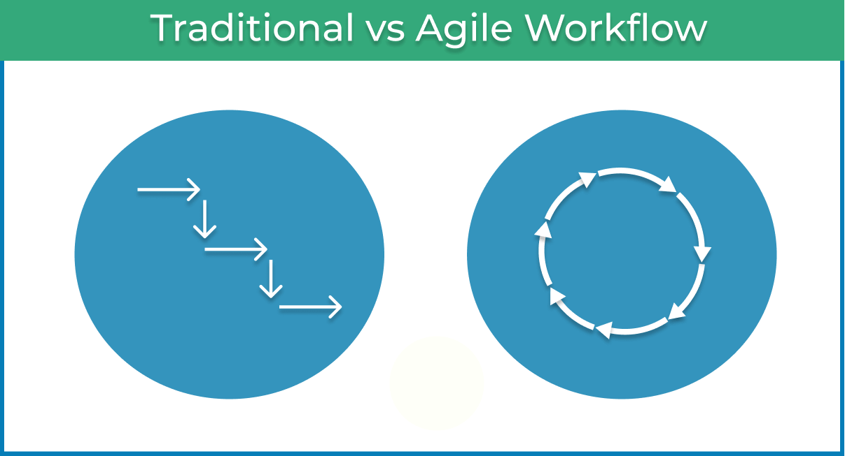

Slide 7
איך הומצאה Agile ?
בפברואר 2001 התכנסו 17 אנשים שנחשבו מובילי דעת בעולם התוכנה באתר סקי ביוטה כדי לדון בנושא מתודולוגיות של פיתוח תוכנה. האנשים שנפגשו היו מובילים בתחום של תפיסות פיתוח מודרניות (XP ,Scrum ,FDD ,Xbreed ,DSDM ועוד) וניסו למצוא מכנה משותף כדי לקדם את הרעיונות שלהם. הם הצליחו להסכים על משהו משמעותי ובעל תוכן לעולם התוכנה – The Agile Manifesto, המניפסט הזה הוא למעשה הפעם הראשונה הגדירו מהו תהליך נכון לפיתוח תוכנה ע”י ערכים(values) ועקרונות (principles) ולא ע”י תהליך.

Slide 8
Manifesto for Agile Software Development
"אנו חושפים דרכים טובות יותר לפיתוח תוכנה תוך עבודה ועזרה לאחרים אלו הם ערכינו ועקרונותינו:
אנשים ויחסי גומלין על פני תהליכים וכלים תוכנה עובדת על פני תיעוד מפורט שיתוף פעולה עם הלקוחות על פני משא ומתן חוזי תגובה לשינויים על פני מעקב אחרי התוכנית כלומר, בעוד שיש ערך לפריטים בצד שמאל, אנחנו מעריכים יותר את הפריטים בצד ימין."

Slide 9
ארבעת הערכים של ה-Agile Manifesto
אנשים ויחסי גומלין על פני תהליכים וכלים- זה הערך הראשון שטוען שבמקום למצוא כלים טובים ותהליכים מורכבים, צריך אנשים טובים ותשתית נכונה לתקשורת בין אותם אנשים.
תוכנה עובדת על פני תיעוד מפורט- הערך הזה לא אומר שאין צורך במסמכים, מה שהוא כן אומר זה שאין צורך במסמכים שאין בהם צורך! כלומר במקום לתכנן הכל ולנסות להבין את הכל מראש, בואו נתכנן רק מה שצריך, נתחיל לעבוד (וללמוד תוך כדי), בואו נראה תוצאות ומהר, רק כך נדע מה מצבנו.

Slide 10
ארבעת הערכים של ה-Agile Manifesto
שיתוף פעולה עם הלקוחות על פני משא ומתן חוזי -ערך זה מדגיש את הצורך בשיתוף פעולה הדוק עם הלקוח, שיש לייצר מערכת יחסים עם הלקוח שמבוססת על אמון הדדי, לייצר מצבי win-win ולא משחקי סכום אפס.
תגובה לשינויים על פני מעקב אחרי התוכנית -הערך הזה בא להדגיש את החשיבות בגמישות בפיתוח תוכנה, את אי היכולת לחזות את העתיד (גם לספק וגם ללקוח), את הערך הגדול במתן אפשרות לשינויים בזמן אמת – שינויים בדרישות, בסביבה, בפיצ’רים וכו’. הוא מדגשי את החשיבות בעדכון התוכניות באופן רציף ובהבנה אמיתית של התקדמות הפרויקט, זה דווקא פשוט יחסית למימוש!

Slide 11
עקרונות המנשר
ראש סדר העדיפויות הוא לספק מוקדם ובאופן רציף ככל האפשר תוכנה בעלת ערך ללקוח.
מצפים בברכה לשינויים בדרישות התוכנה, אפילו בשלב מתקדם של הפיתוח. תהליכים מהירים ברי-שינוי מאפשרים יתרון משמעותי בתחרות הלקוח.
אספקה של תוכנה עובדת באופן תדיר, ממספר שבועות עד למספר חודשים, עם שאיפה לסולם זמנים קצר.
אנשי פיתוח והמשתמש העסקי חייבים לעבוד ביחד באופן יום יומי לאורך הפרויקט.
בנה פרויקטים על בסיס יחידים בעלי מוטיבציה. תן להם את סביבת העבודה, ענה על צורכיהם וסמוך עליהם שהעבודה תעשה.
הדרך האפקטיבית והמספקת ביותר לשיתוף מידע בקבוצת הפיתוח היא שיחה פנים מול פנים.
תוכנה עובדת היא יחידת המידה העיקרית להתקדמות אמיתית בפיתוח.

Slide 12
עקרונות המנשר
תהליכים "קלי תנועה" מקדמים תהליך שאינו פוגע בעתיד על מנת ליהנות ממנו בהווה .
המשקיעים, המפתחים והמשתמשים צריכים לשמור על קצב קבוע לאורך זמן.
יש לספק תשומת לב מתמשכת למצוינות טכנולוגית ועיצוב טוב שמגביר את "קלות התנועה".
פשטות - היא חיונית (האומנות למקסם את כמות העבודה שלא תעשה).
הארכיטקטורה, העיצוב והדרישות חייבות להתבצע בתוך "קבוצות עצמאיות".
בזמנים רגועים, על הצוות להגות ולחשוב על איך להפוך להיות יותר אפקטיבי, מאשר לדמות את התנהגות שלו לזה.

Slide 13
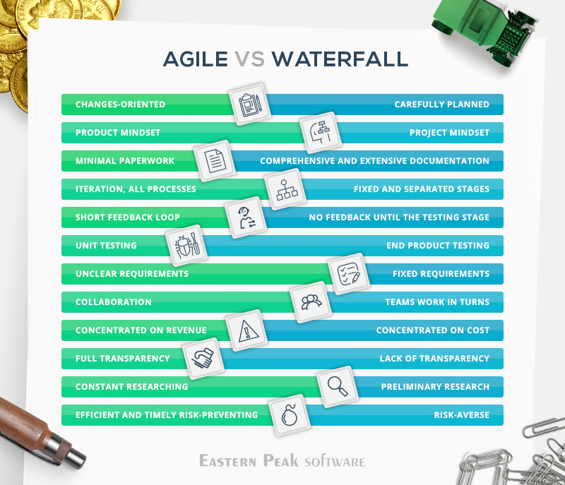

Slide 14
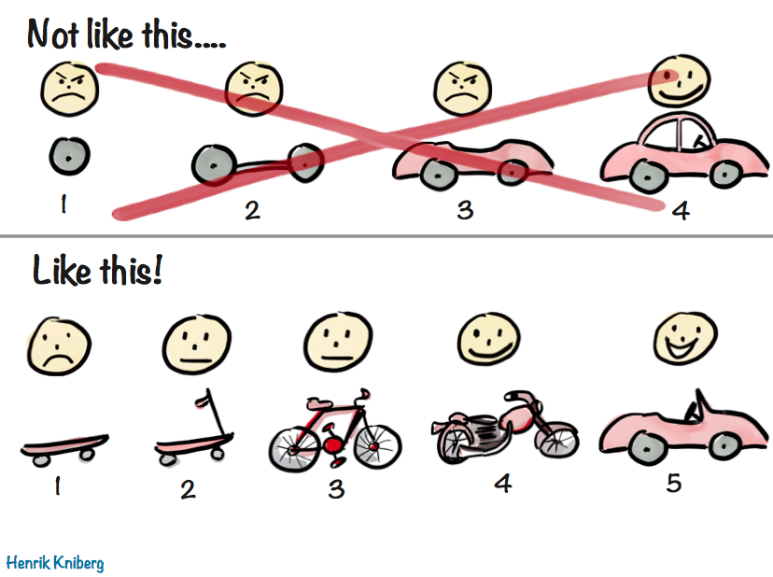

Slide 15
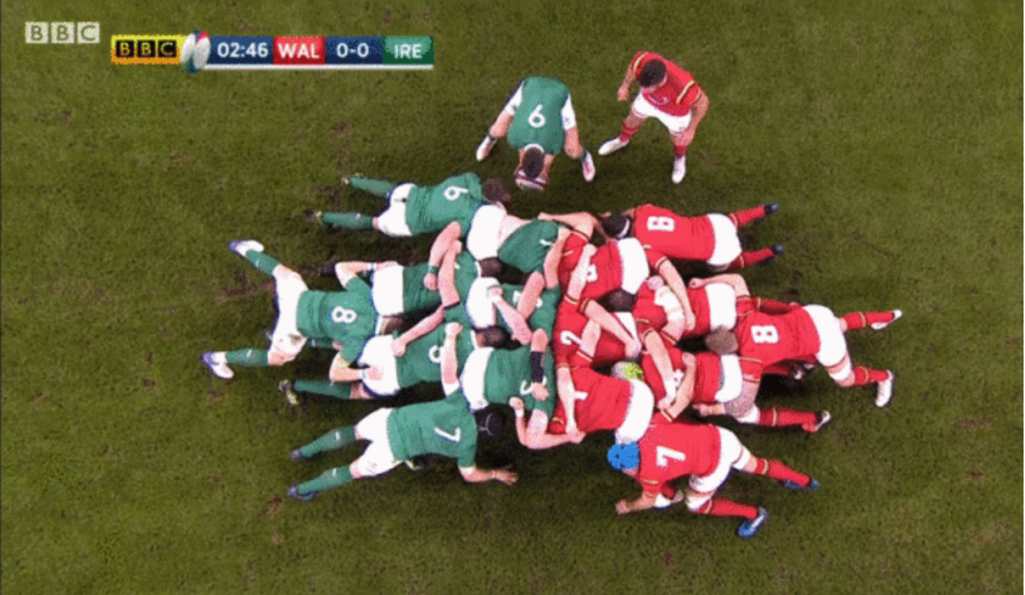
מקור המילה Scrum

Slide 16
מה זה Scrum ?
מתודולוגיה לניהול פרויקט לפיתוח תוכנה. המתודולוגיה שמה דגש על פיתוח מהיר ואיטרטיבי של תוכנה.
מתודולוגיה זו מאפשרת בנוסף לצוות המפתח את האפשרות להגיב במהירות לדרישות הצצות תוך כדי התהליך.
השיטה מתבססת על ההנחה שפיתוח תוכנה היא בעיה אמפירית ולא כזאת שניתן לפתור אותה על ידי חיזוי או תכנון.

Slide 17
קצת היסטוריה
המונח Scrum מופיע לראשונה במאמר שפורסם ב 1986 על ידי(Hirotaka Takeuchi Ikujiro Nonaka) בהקשר של פיתוח מוצר.
בשנת 1993 נוצר פרויקט ה scrum הראשון על ידי ג׳ף סאת׳רלאנד וקן שוואבר.
בשנת 1995 שוואבר וסאת׳רלאנד פירמלו את המתודולוגיה ופרסמו מאמר המתאר את תהליך העבודה.
ב 2001 שוואבר, סאת׳רלאנד ועוד 15 מפתחי תוכנה מובילים מפרסמים את מניפסט ה Agile, כמו כן פורסם הספר הראשון על Scrum.
ב 2010 פורסם ״מדריך ה Scrum״, מסמך פומבי המתאר ומגדיר את Scrum.

Slide 18
חמשת הערכים המרכזיים של Scrum
אומץ – לחברי צוות ה Scrum יש את האומץ להתמודד עם הבעיות הקשות שעלולות לצוף תוך כדי הפרויקט.
פוקוס – התמקדות בשמירת הלקוח מאושר ומרוצה, השמת פוקוס על ה Sprint הנוכחי ומטרותיו.
מחויבות – חברי הצוות מחויבים באופן אישי להשגת מטרות ה Sprint.
כבוד – חברי הצוות מכבדים אחד את השני ואת יכולותיהם ותחומי ההתמחות של שאר חברי הצוות.
פתיחות – כל חבר צוות משתף את הקולגות שלו כיצד הוא מתקדם בעבודתו ובאתגרים איתם הוא מתמודד תוך כדי הפיתוח.
Notes:
Visual paradigm. - the 5 scrum values

Slide 19
צוות ה Scrum
צוות פיתוח – קבוצת האנשים האחראים על פיתוח המוצר, אנשי מקצוע הכוללים : מפתחים, מתכנתים, מעצבים, בודקי תוכנה ועוד.
בעל המוצר – האדם היחיד בצוות המייצג את בעליי העניין ואת הלקוחות, אחראי על ניהול עתודת המוצר (Product backlog).
סקראם מאסטר – אחראי על ביצוע הפרויקט וניהול הצוות. מוודא שהצוות עומד בזמנים ומספק להם את המשאבים הדרושים להם למימוש הפרויקט.
Notes:
בעל המוצר – product owner , מנהל את ה product backlog ז״א : אחראי לסידור המשימות ועל מנת להגיע לביצוע טוב של המטרות והמשימות, אחראי לזה שלצוות יהיה ברור מה המשמעות של כל משימה.
צוות הפיתוח – כל אחד אחראי לעצמו, ויודע כיצד להפוך את מה שרשום ב backlog לפןונקציונאליות מבלי שאף אחד אחר יתערב לו.
סקראם מאסטר – עובד עם סקראם מאסטרים אחרים על מנת להגדיל את יעילות הסקראם בחברה. עוזר לעובדים ול stakeholders להבין את מתודולוגיית הפיתוח של הסקראםץ

Slide 20
כלי העבודה ב Scrum
עתודת המוצר (Product backlog) – אוסף של כל המאפיינים והדרישות מהמוצר, האחראי הבלעדי על התוכן, מיונו וסידורו הוא בעל המוצר. לכל ערך ברשימה יש תיאור, מיקום בסדר העדיפויות והערכת זמן למימוש הדרישה.
סיפור משתמש (User Story) - דרך נפוצה לתיאור הדרישות נקראת ״סיפור משתמש״ והיא מתארת את הדרישות מנקודת מבט של משתמשי הקצה, בצורה של:
בתור [תפקיד/סוג המשתמש], אני רוצה [פיצ׳ר], בגלל ש [סיבה].
עתודת המאוץ (Sprint backlog) - רשימה של משימות ודרישות אותן יש לבצע תוך כדי המאוץ הנוכחי. משימות אלו נבחרות מתוך עתודת המוצר על ידי בעל המוצר.
גרף שריפה (Burn down chart) – גרף המאפשר להמחיש את קצב ההתקדמות בפרויקט לאורך זמן. הגרף סוכם עבור כל יחידת זמן בפרויקט את כמות הזמן שנותר לסיום המאוץ הנוכחי. זהו אחד הכלים השימושיים ביותר שכן הוא נותן אינדיקציה לעמידה בזמנים.
Notes:
Product backlog. - לציין גם שתוך כדי הפיתוח זה כל הזמן משתנה בגלל דרישות נוספות, באגים שצצו ועוד. בהתחלה יש הרבה דרישות ואותם מחלקים למספר ספרינטים שונים, כל ספרינ ט בין שבוע שלושה שבועות, ואז מתחילים לעבוד.
לגבי ה User srory – אם השתמשנו בזה ב product backlog אז כשאנחנו עוברים ל spring backlog סה כבר הופך למשימות ברורות ולא נשאר בתור סיפר משתמש.

Slide 21
אירועים חשובים ב Scrum
מאוץ (Sprint) – השלמת מנה קבועה של פריטי עתודה בסדרה של איטרציות קצרות המכונות 'מאוצים’. משך כל ספרינט הוא בין שבוע לשלושה שבועות, כאשר בסוף כל ספרינט מסופקת תוכנה עובדת.
תכנון המאוץ (Sprint planning) - האירוע שבו נפגשים חברי הצוות ומתכננים את הספרינט הבא. בעל המוצר בוחר פריטים מעתודת המוצר שהם בעלי התעדוף הגבוהה ביותר וחברי הצוות מעריכים כמה זמן ייקח להם להשלים את הפריטים האלו, לבסוף נבחרים הפריטים שיושלמו במאוץ הקרוב.
הסקראם היומי (Daily Scrum) – זמן מוקצב של כ 15 דקות לפגישה שנערכת כל יום באותה שעה, בפגישה חברי הצוות משתפים מה הם הספיקו ביום הקודם ובאילו אתגרים נתקלו. את הפגישה מארגן הסקראם מאסטר.
סקירת המאוץ (Sprint review) – פגישה הנערכת בסוף כל ספרינט שמטרתה להציג ללקוחות ולבעלי העניין מה הצוות השיג במהלך הספרינט ולהשוות את ההישגים לעומת ההתחייבויות בתחילת הספרינט.
Sprint Retrospective – פגישה הנערכת בין שלב סקירת המאוץ לשלב תכנון המאוץ, גם את פגישה זו מתכנן הסקראם מאסטר. במהלך הפגישה חברי הצוות דנים בספרינט האחרון, בדברים הטובים שהיו בו ובדברים שדורשים שיפור. בסוף הפגישה, חברי הצוות מחליטים על צעדים אשר ישפרו את הספרינט הבא ויהפכו אותו ליעיל יותר.

Slide 22
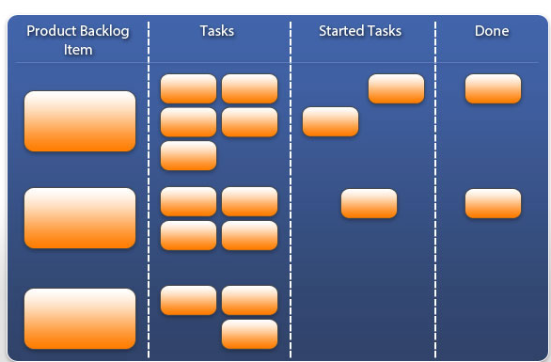
דוגמא – product + sprint backlog

Slide 23
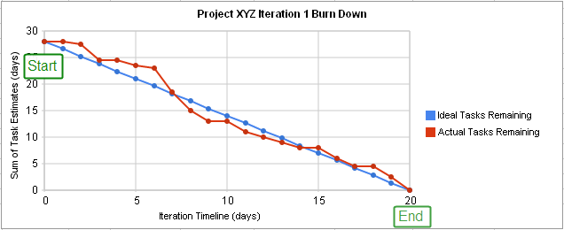
Burn down chart

Slide 24
בקצרה על Extreme Programming
שיטת פיתוח תוכנה בגישת agile (פיתוח זריז) שמטרתה לייצר תוכנה באיכות גבוהה יותר ובאיכות חיים גבוהה יותר עבור צוות הפיתוח.
שיטה זו, כמו שרומז שמה, מפרטת שורה של טכניקות בתחום התכנות ופחות בתחומים אחרים של הנדסת תוכנה. מתודולוגיית פיתוח זו נועדה לשפר את איכות התוכנה ואת יכולתה להסתגל לצרכים המשתנים של הלקוח המערכות המפותחות לפיה גמישות מאוד לשינויים וניתן להרחיב אותן בקלות ובאופן בטוח.

Slide 25
השוואה בין Scrum ו- XP
שתי שיטות פיתוח אלה מפותחות לפי גישת agile והן חולקות רעיונות משותפים ומספקות הנחיות ברורות לפיתוח מוצרים.
שתי שיטות אלה מחלקות את תהליך הפיתוח לאיטרציות , מקיימים פגישה תכנונית לפני תחילת הפיתוח תוך התייחסות תמידית למשוב המשתמשים.
עם זאת יש כמה הבדלים אותם נבחן בשקופיות הבאות...

Slide 26
השוואה בין Scrum ו- XP
אורך האיטרציה
SCRUM – בדרך כלל בין שבועיים לחודש.
XP – בדרך כלל אורך שבוע או שבועיים. מאמינה בשחרור פידבק מהיר יותר.

Slide 27
השוואה בין Scrum ו- XP
שינוי דרישות באיטרציה
SCRUM – לא מאפשרת שינויים באיטרציה. לאחר סיום פגישת התכנון , קבוצת הפריטים שאליה התחייבה נשארת ללא שינוי בסוף האיטרציה.
XP – הרבה יותר מאפשרת שינוי של האיטרציות. כל עוד צוות לא התחיל לעבוד על תכונה מסויימת , ניתן להחליף אותה בתכונה חדשה בגודל שווה.

Slide 28
השוואה בין Scrum ו- XP
עדיפות של פיצ'רים
SCRUM – בעל המוצר מתעדף את התקדמות העבודה אך הצוות הוא זה שקובע את הרצף שבו יפתחו את הפריטים . ככל הנראה יבחרו לעבוד על השני בחשיבותו.
XP – עובדים בסדר עדיפות קפדני . הלקוח מתעדף את התכונות שהם יפתחו , והצוות נדרש לעבוד עליהם בסדר זה.

Slide 29
השוואה בין Scrum ו- XP
Main focus
SCRUM –מתמקד בניהול עצמי – כל מה שאתה עושה כשאתה לא כותב קוד , קובע כיצד לתכנן ולנתח את התוצאות , וכן כיצד להגדיל את הפרודוקטיוביות.
XP – עקרונותיה הם שיטות עבודה הנדסיות הטובות ביותר למשל תכנות בזוגות, עיצוב פשוט , שיבוץ מחדש וכו.

Slide 30
השוואה בין Scrum ו- XP
בעל המוצר
SCRUM – התקשורת עם בעל המוצר(הלקוח) במהלך הפיתוח עצמו מתבצעת על ידי Master srcum והוא מתעדף את תרחישי השימוש עבור כל ספירנט , מוודא שהם ברורים לחלוטין עבור המפתחים.
XP – הלקוח הוא זה שמתקשר עם צוות המפתחים , הוא זה שמתעדף את תרחישי השימוש , מבקש לבצע שינויים ונותן משובים על תוצאות הספירנטים. הלקוח צריך להיות זמין תמיד לתקשורת.

Slide 31
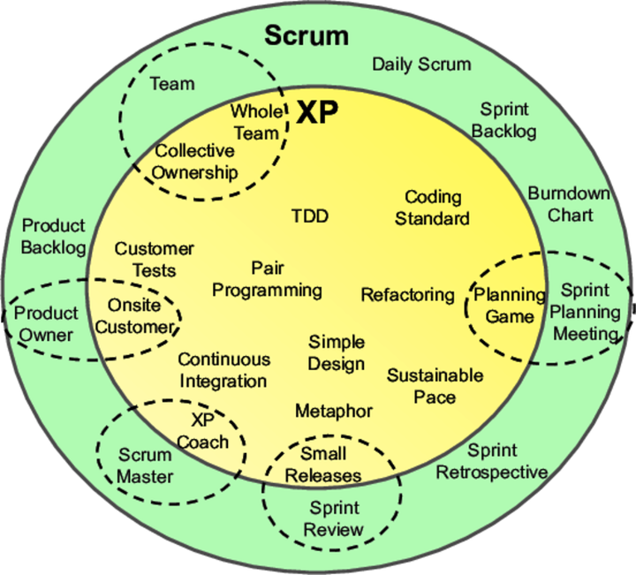

Slide 32
הקשר בין Agile, Scrum , XP
Agile בקצרה
בשנות ה-90 עם התפתחות תחום האונליין , האינטרנט הביא איתו יכולת להתעדכן על בסיס יומני , והליכים כגון עדכוני תוכנה , חוות דעת של משתמשים ודרישות לתיקון בעיות התקבלו באופן מידי , אלו יצרו שינויים תכופים במוצר ובסדר העדיפויות בתהליך הפיתוח.
הצורך בגמישות הוליד את מתודולגיית האג'ייל.
מתודולוגיה זו שמה דגש על ניהול פרוייקט פיתוח תוכנה באופן שיאפשר יכולת תגובה מתמדת לשינוי , יעילות , זריזות ואיכות התוכנה הן מבחינת המענה שניתן לצרכי הלקוח והן מבחינת העדר תקלות ושגיאות בתוכנה

Slide 33
הקשר בין Agile, Scrum , XP
ערכי היסוד של Agile הם:
אנשים ויחסי גומלין על פני תהליכים וכלים – שיטת ה-agile דוגלת בכך שללא תקשורת בין אישית פשוטה, ישירה ותקינה לא ניתן יהיה לקדם שום תהליך או פעולה משותפת , לא משנה כמה כלי עבודה יהיו לנו.
מוצרים עובדים על פני תיעוד מפורט- השיטות המסורתיות גרסו כי כדי להתמודד עם פרוייקטים מורכבים יש לתעד בפירוט כל שלב בפרוייקט , אולם הבעיה החלה כאשר התיעוד הפך למטרה בפני עצמה ואילו החלק החשוב- מוצר פועל נדחק לפינה. לכן שיטה זו קובעת כי לאורך כל התהליך יש צורך במוצר עובד , שבכל שלב יהיה ניתן להדגים את יכולת המוצר ולא רק לתאר על נייר מה נעשה עד כה.
שיתוף פעולה עם הלקוחות על פני משא ומתן חוזי- במקום לערוך חוזה נוקשה ו'נעול' שבעתיד יתגלה כלא רלוונטי , עדיף לפעול בשיתוף פעולה עם הלקוחות , ולבחון יחד איתם לכל אורך הפרוייקט מה צורכיהם וכך עם הזמן להגיע למוצר שהלקוחות באמת רוצים וצריכים.
תגובה לשינויים על פני מעקב אחר התוכנית- במקום תכנונים מפורטים לכל הפרוייקט שצריך להיצמד אליהם בכל מחיר (ובמבחן המציאות נוצר פער בין הרצוי למצוי) , שיטת agile מבינה כי שינויים הם חלק בלתי נפרד מכל פרוייקט וכי הנכונות לקבל את קיומם ואף ליזום אותם מעלה את סיכוי הארגון להצליח וליצור מוצר רלוונטי וטוב יותר.

Slide 34
הקשר בין Agile, Scrum , XP
בשקופיות הבאות נציג ערכי היסוד של Scrum וXP ונראה כיצד הם מממשים את הערכים של Agile ...

Slide 35
הקשר בין Agile, Scrum , XP
פוקוס- במתודולוגיית scrum כולם מתמקדים בעבודה הספרינט וביעדי הצוות, תוך כדי התמודדות עם מורכבות בלתי ניתנות לחיזוי מראש , המיקוד הוא חיוני על מנת לעשות כל דבר למשמעותי. המיקוד עוזר לצוות לקבוע עם מה להתמודד תחילה, ולבדוק את ההתקדמות שלהם לעיתים תכופות. הם מתמקדים ביעד ספרינט שמנחה את הצוות במה הוא צריך לספק. המיקוד עוזר לצוות לקבל אי וודאות, להסתכל על מה שהם יודעים היום ולעשות צעד קטן. האחריות המשותפת של צוות הפיתוח לספק את התוספת למוצר יוצרת מיקוד בתוצאה הכוללת, ולא רק במה שכל אחד יכול להשיג וכך להגיע לתוצאות טובות.
פשטות- במתודולוגיית XP מאמינים ביצירת קוד פשוט וכן תהליך פיתוח פשוט . עושים את מה שצריך ומבוקש, אך לא יותר. ובכך ממקסמים את הערך שנוצר עבור ההשקעה שנעשתה עד כה. נקיטה בצעדים קטנים ופשוטים במטרה להקטין את כישלונות בזמן שהם מתרחשים. יצירת משהו שעובד ושחברי הצוות גאים בו ושמירה עליו לטווח ארוך בעלויות סבירות.
שני עקרונות אלה מממשים את עקרון מוצרים עובדים, הן הפוקוס בסקראם והן הפשטות בXP עוסקים בלעשות את המקסימום כדי לספק מוצר עובד בזמן הנדרש. סקראם מתמקד ככל האפשר במטרה וכן XP מתמקד בפישוט העבודה . בנוסף גם עקרון תגובה לשינויים מתבטא כאן , כתיבת קוד פשוט עוזר לשינוי קל יותר של הקוד וכן מבחינת הפוקוס מתמקדים במטרה גם אם היא כוללת שינויים.

Slide 36
הקשר בין Agile, Scrum , XP
מחויבות- במתודולוגיית scrum חברי הצוות מוכרחים להיות מחוייבים להצלחה ולהיות מוכנים ליצור יעדים מציאותיים ולהיצמד אליהם. בעל המוצר מפגין מחויבות על ידי קבלת ההחלטות הטובות ביותר לייעל את ערך המוצר ולא רק לנסות לרצות כל בעל עניין. צוות הפיתוח מפגין מחויבות על ידי יצירת תוספת העונה לדרישות ,​​לא משהו שכמעט נעשה.
משוב- במתודולוגיית XP מאמינים בקבלת ביקורת עבודה באופן קבוע מצד הלקוח. המשוב מהווה את ליבת השינויים ובדיקות התאמה , המשוב יכול לבוא ממשתמשי הקצה , המלצות מצוותים אחרים וכן רעיונות לשיפור שנוצרו בספרינט. ניקח כל התחייבות לאיטרציה ברצינות על ידי אספקת תוכנית עבודה. אנו מדגימים את התוכנה שלנו בשלב מוקדם ולעתים קרובות ואז מקשיבים היטב ומבצעים כל שינוי הדרוש. נדבר על הפרויקט ונתאים את התהליך אליו, ולא להפך.
שני עקרונות אלה מממשים את עקרון מוצרים עובדים בכך , הם דוגלים במוצר עובד לאורך כל התהליך , קבלת המשוב וכן ההצמדות ליעדים מציאותיים.

Slide 37
הקשר בין Agile, Scrum , XP
פתיחות- בscrum חברי הצוות ובעלי העיניין בעבודת הצוות מתחייבים להיות פתוחים לגבי העבודה והאתגרים. הדגש הוא כאשר יש לחבר צוות אתגרים ובעיות אשר מונעים ממנו את ההצלחה. דורשת שקיפות, פתיחות על ידי היכרות עם סידור העבודה שלנו, ההתקדמות שלנו, הלמידה והבעיות שלנו. על הצוות להיפתח לשיתופי פעולה בין תחומים ומיומנויות, לשתף פעולה עם בעלי העניין והסביבה הרחבה, לשתף משוב וללמוד זה מזה. יעד ספרינט קבוע ומספק הדרכה, אך התוכנית לעמוד ביעד ספרינט פתוחה לשינויים על סמך מה שצוות הפיתוח לומד.
תקשורת- בXP יצירת תקשורת שוטפת בין המתכנת , הלקוח ומשתמש הקצה. מודעות הצוות ופתרון בעיות נעשית בצורה טובה יותר כאשר כל אחד מחברי הצוות מתקשר עם האחר. כולם חלק מהצוות ומתקשרים פנים אל פנים מדי יום. עבודת צוות על כל אחת מהדרישות לקוד. יצירת את הפתרון הטוב ביותר לבעיות יחד. למפתחים אמורה להיות מבט משותף על המערכת, בהתאם לאופן בו המשתמש רואה אותה. לשם כך, תקשורת מילולית תכופה לשיתוף פעולה של משתמשים ומתכנתים עוזרת גם לתהליך המשוב.
שני עקרונות אלה מממשים את עקרון אנשים ויחסי גומלין , תקשורת ופתיחות בין חברי הצוות תורמת למוצר טוב יותר. בנוסף שיתוף פעולה עם הלקוחות

Slide 38
הקשר בין Agile, Scrum , XP
אומץ- לעשות את הדבר הנכון ולעבוד על בעיות קשות. חברי הצוות תומכים אחד בשני ובנטילת סיכונים מושכלים. דרוש אומץ כדי להיות שקופים לגבי התקדמות הנמצאת בלחץ בכדי לספק יותר מהר. דרוש אומץ לבקש עזרה או להודות שאנחנו לא יודעים לעשות משהו. אנו עשויים לגלות שבנינו משהו שהלקוחות שלנו לא רוצים. דרוש אומץ להודות שההנחות שלנו טעו ולשנות כיוון. בעלת המוצר אחראית למקסם את ערך המוצר, כך שהיא יכולה להפגין אומץ על ידי אמירת "לא" לתכונות בעלות ערך נמוך. צוות הפיתוח אחראי על אספקת מוצר איכותי, כך שיוכלו להפגין אומץ על ידי אמירת "לא" לחיתוך האיכות בלחץ.
אומץ- בשל הדינמיות הרבה המאופיינת בשיטה , יש צורך באומץ כדי לא לפחד לשנות ואף למחוק עבודה שנעשתה כבר. נספר את האמת על התקדמות והערכות. אף אחד לא עובד לבד לכן אין צורך לחשוש מלספר על דברים לא טובים. אנו נתאים את עצמנו לשינויים בכל פעם שהם יתרחשו.
ערך אומץ הוא ערך יסוד שמאפיין את שני השיטות והוא מממש את עקרון תגובה לשינויים ואנשים ויחסי גומלין , יש צורך בתקשורת ואי הסתרה של דבר מאף אחד מחברי הצוות , כולם עובדים יחד למען מטרה משותפת , וכן לא לפחד משינויים שנדרשים במהלך העבודה.

Slide 39
הקשר בין Agile, Scrum , XP
כבוד- אנשי הצוות מכבדים את היכולות והעצמאות של חבריהם לצוות. כל צוות Scrum משתתף בתכנון ספרינט, וסקירת הספרינט. זה מקדם כבוד לכל תפקיד, אחריות ונקודות מבט מגוונות. על ידי סקירת מוצר שבוצע בספרינט , אנו מביאים שקיפות להתקדמותנו האמיתית. זה מפגין כבוד לבעלי העניין שלנו. בעל מוצר מחפש תשומות, משתף פעולה איתו ומציב ציפיות מציאותיות לבעלי העניין. זו הפגנה נוספת של כבוד לבעלי העניין.
כבוד- ב-XP כולם נותנים ומרגישים את הכבוד הראוי להם כחבר צוות מוערך. מפתחים מכבדים את מומחיות הלקוחות ולהפך. ההנהלה מכבדת את זכותנו לקבל אחריות ולקבל סמכות על העבודה שלנו.
ערך יסוד מאופיין בשתי הגישות והוא מממש את עקרון אנשים ויחסי גומלין.

Slide 40
מאמר – השוואה בין XP ל Scrum באמצעות 4-DAT
כותבי המאמר - אסיף קומרס ובריאן הנדרסון-סלרס, מהאוניברסיטה לטכנולוגיה בסידני.
מטרת המאמר היא להשוות ולנתח את שתי הגישות השונות, דבר הנעשה באמצעות בכלי הנקרא 4-DAT (4-Dimensiomal analytical tool).
4-DAT הוא כלי אשר מאפשר לערוך השוואה בין מתודולוגיות פיתוח תוכנה שונות, כאשר אחד מהמאפיינים הייחודיים שלו היא האפשרות למדוד את מידת הגמישות (agility) של שיטת פיתוח מסוימת.

Slide 41
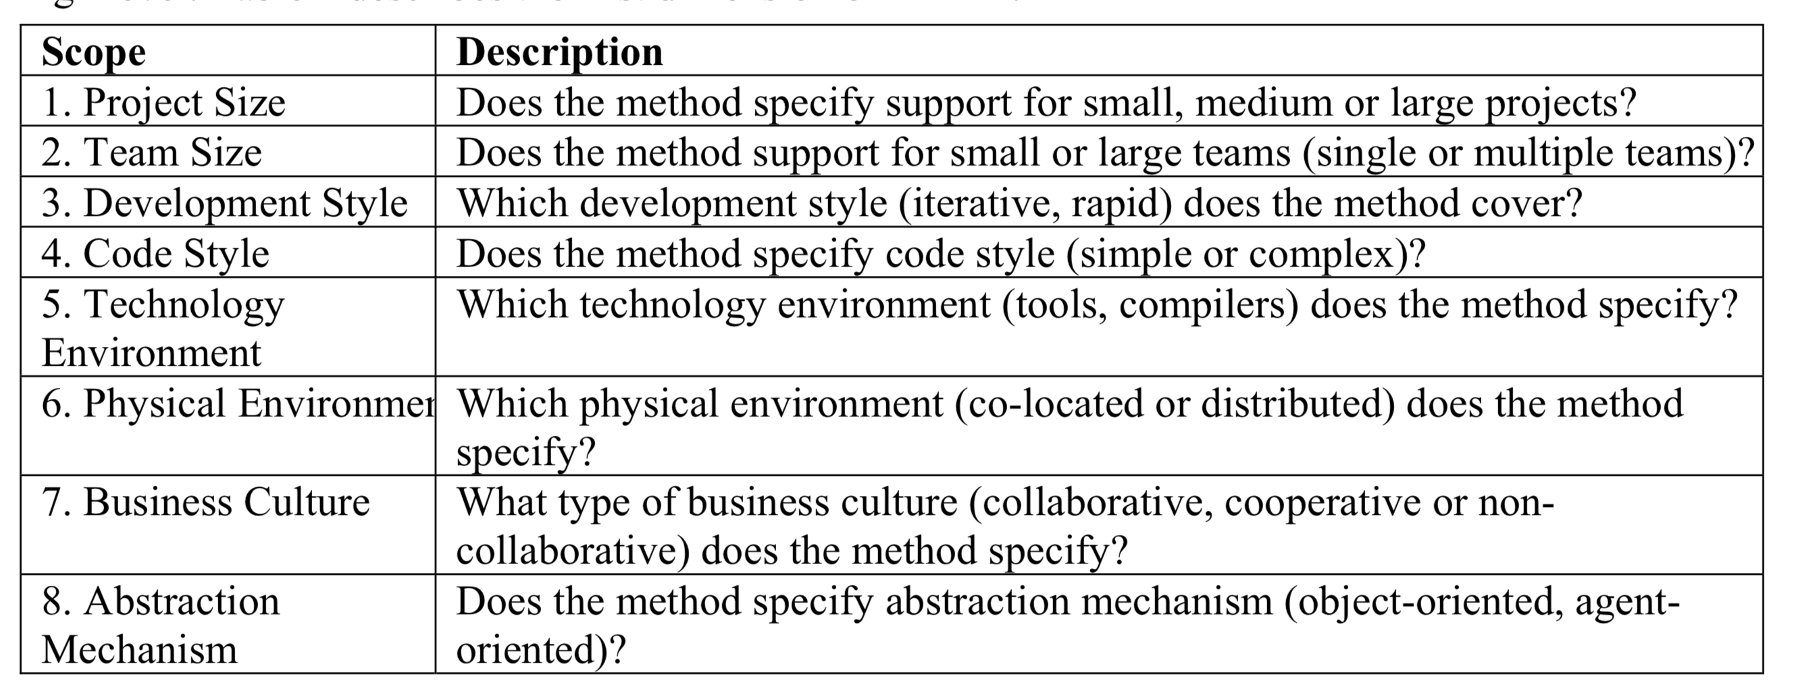
סקירה קצרה של 4-DAT
כלי זה מודד מתודולוגיות פיתוח מבוססות agile באמצעות ארבעה מימדים :
מימד ראשון – אפיון תחום מתודולוגיית הפיתוח :
Notes:
אוסף של מאפיינים אשר נלקחו מגישות agile שונות כמו : xp , scrum ועוד.. טבלה זו מאפשר השוואה ב high level של המתודות.

Slide 42
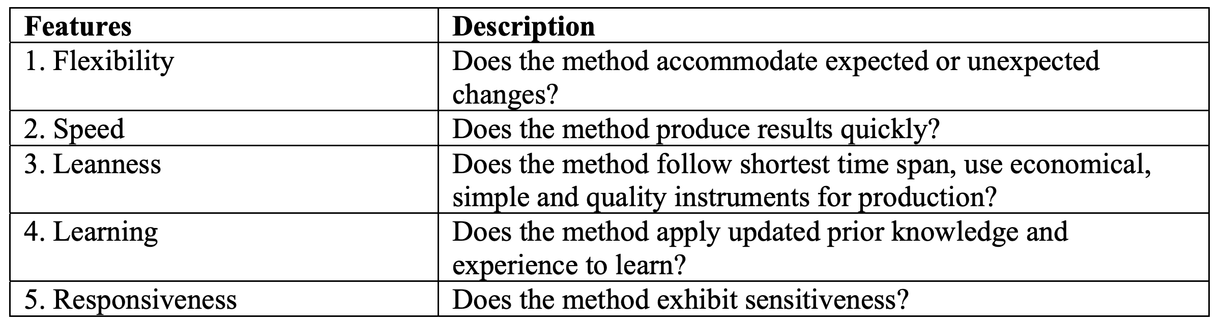
סקירה קצרה של 4-DAT
מימד שני – אפיון הגמישות (Agility):
Notes:
טבלה זו בודקת את הגמישות בשתי רמות שנות : ברמת התהליך (יותר אבסטרקטי) וברמת הפרקטיקות שמיישמות את התהליך.
טבלה זו היא היחדה אשר מספקת לנו הערכה שהיא כמותית.

Slide 43
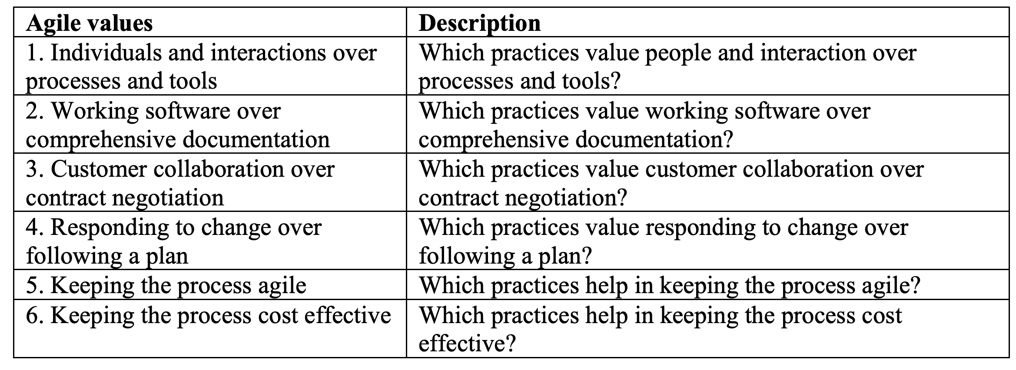
סקירה קצרה של 4-DAT
מימד שלישי – אפיון ערכי ה Agile :
Notes:
אוסף של שישה ערכים : ארבעת הערכים הראשונים לקוחים מתוך ה agile manifesto .
טבלה זו בודקת את יישום ערכי ה agile בפרקטיקות של תהליך הפיתוח.

Slide 44
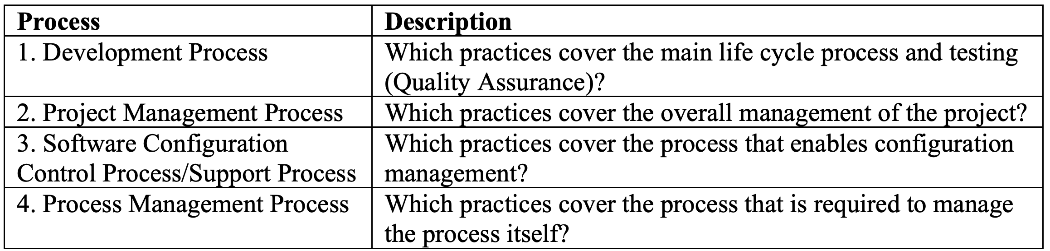
סקירה קצרה של 4-DAT
מימד רביעי – אפיון תהליכי התוכנה :
Notes:
שני מרכיבים עיקריים לטבלה : מרכיב ראשון – תהליך ייצור התוכנה, מרכיב שני – פיקוח על התהליך עצמו שזה פחות רלוונטי ל xp ו scrum.
דוגמאות ל 1 – sprint ב scrum ו pair programming ב xp
דוגמאות ל 2 – scrum master ב scrum.

Slide 45
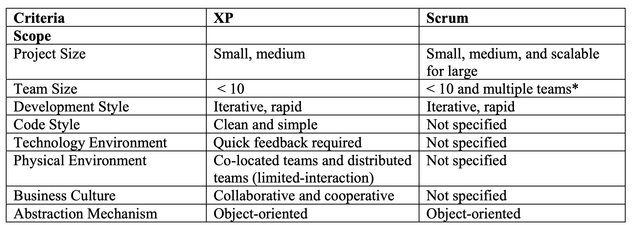
השוואות בין התהליכים – מימד ראשון
ניתן לראות ש Scrum תומך בפרויקטים גדולים לעומת XP.
שני התהליכים הם איטרטיביים ואינקרמנטליים, משתמשים בתכנות מונחה עצמים ובצוותים בגודל של פחות מ 10.
Notes:
ניתן לראות ש scrum תומך בפרוייקטים גדולים לעומת xp.
שני התהליכים משמתשמים בתהליך שהוא אינקרמנטלי ואיטרטיבי, תכנות מונחה עצמים ובצוותים בגודל של פחות מ 10 אנשים.

Slide 46
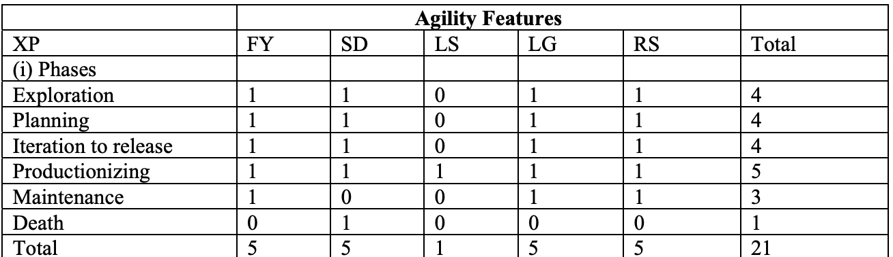
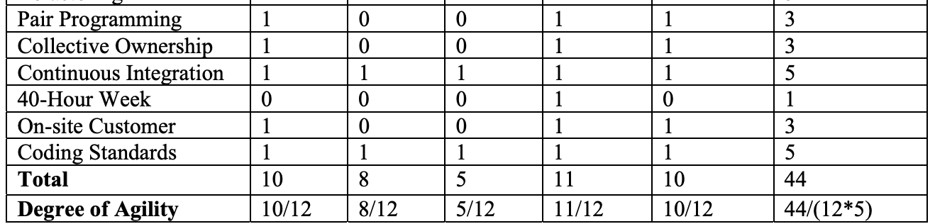
השוואות בין התהליכים – מימד שני
שיטת ניקוד - עבור כל יישום של מאפיין Agile שמים בתא נקודה 1, אחרת 0.
הטבלה עבור XP:
Notes:
ניתן לראות את הציונים גם עבור מאפייני תהליך הפיתוח – היי לבל (רמה גבוהה) ועבור הפקרטיקות – לוו לבל (רמה נמוכה)
דוגמאות להסביר – שלב הפיתוח הוא מהיר ואיטרטבי לכן יש 1 בגמישות ומהירות.
בגלל שבכל שלב דרישות יכולות להתווסף, דבר ההופך את התהליך ליקר, אז בשדה לינינס יהיה לנו 0.
FY - flexibility
SD – speed
LS – leanness
LG – learning
Responsivness - RS

Slide 47
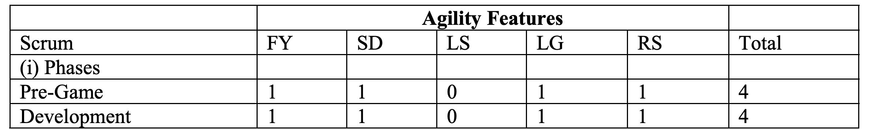
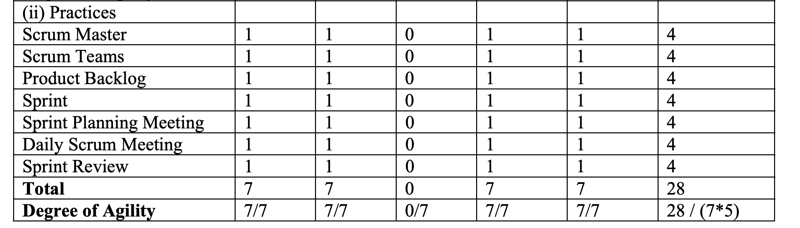
השוואות בין התהליכים – מימד שני
הטבלה עבור Scrum:
Notes:
פרודקט בקלוג – מאפשר גמישות כי אפשר להוסיף דרישות.
ספרינט – מהירות כי כל ספרינט הוא קצר ומוגבל בשלושה שבועות.
FY - flexibility
SD – speed
LS – leanness
LG – learning
Responsivness - RS

Slide 48
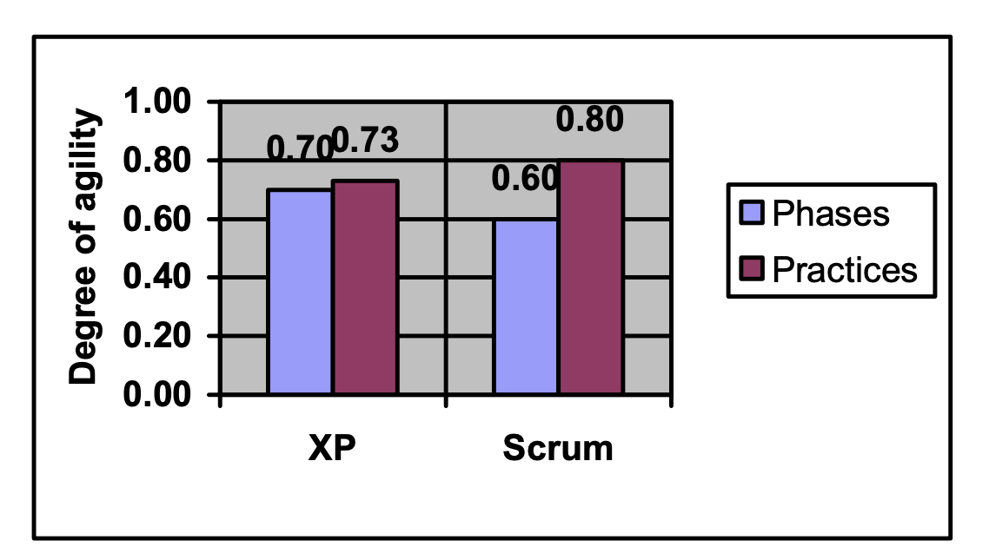
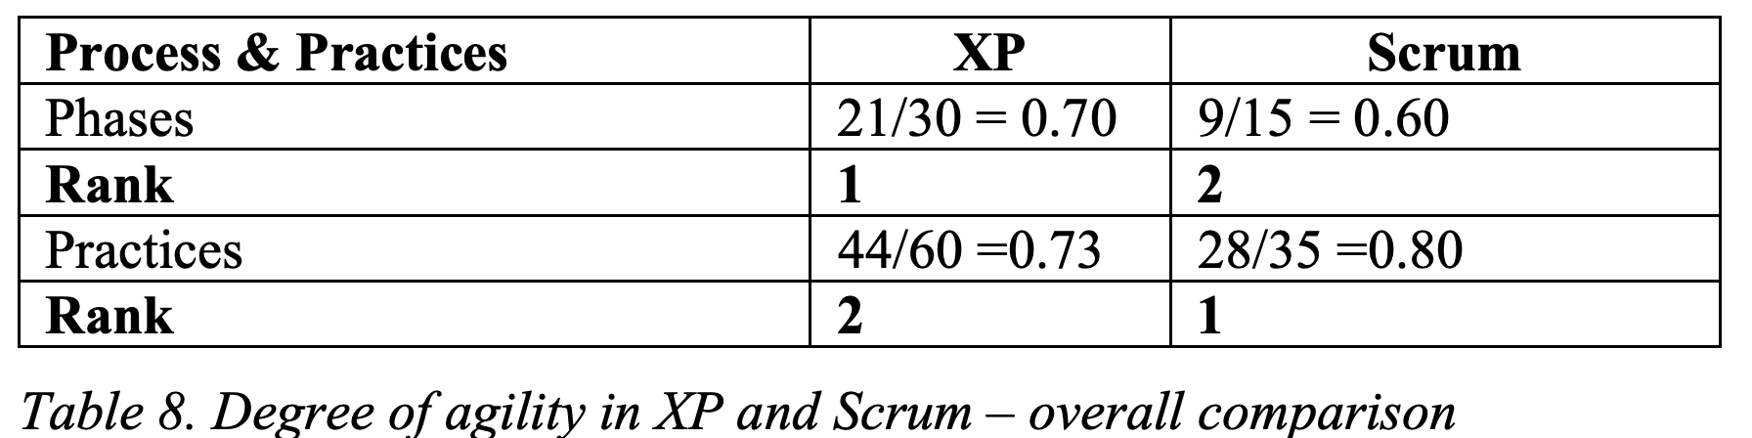
השוואות בין התהליכים – מימד שני
באמצעות המדידה הכמותית במימד זה, אנו יכולים לייצר כלים נוחים להשוואה בין שתי המתודולוגיות :
טבלה 8 מראה את ההשוואות בין הדרגות של כל מתודולוגיה, בפרקטיקות וב high level.
הגרף מאפשר לנו המחשה ויזואלית של ההבדלים בין שתי המתודולוגיות.
Notes:
חשוב לציין - אמנם כל מתודולוגיה מקבלת ציון אך עדיין אין דרך מתמטית וודאית המאפשרת לנו השוואה בין התהליכים, ובסוף מקבל ההחלטות הוא זה שיקבע איזה מתודולוגיה מתאימה יותר.

Slide 49
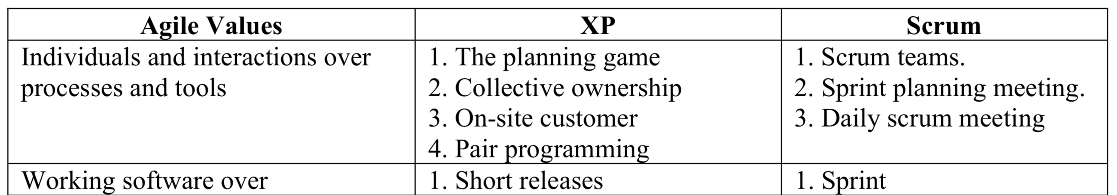
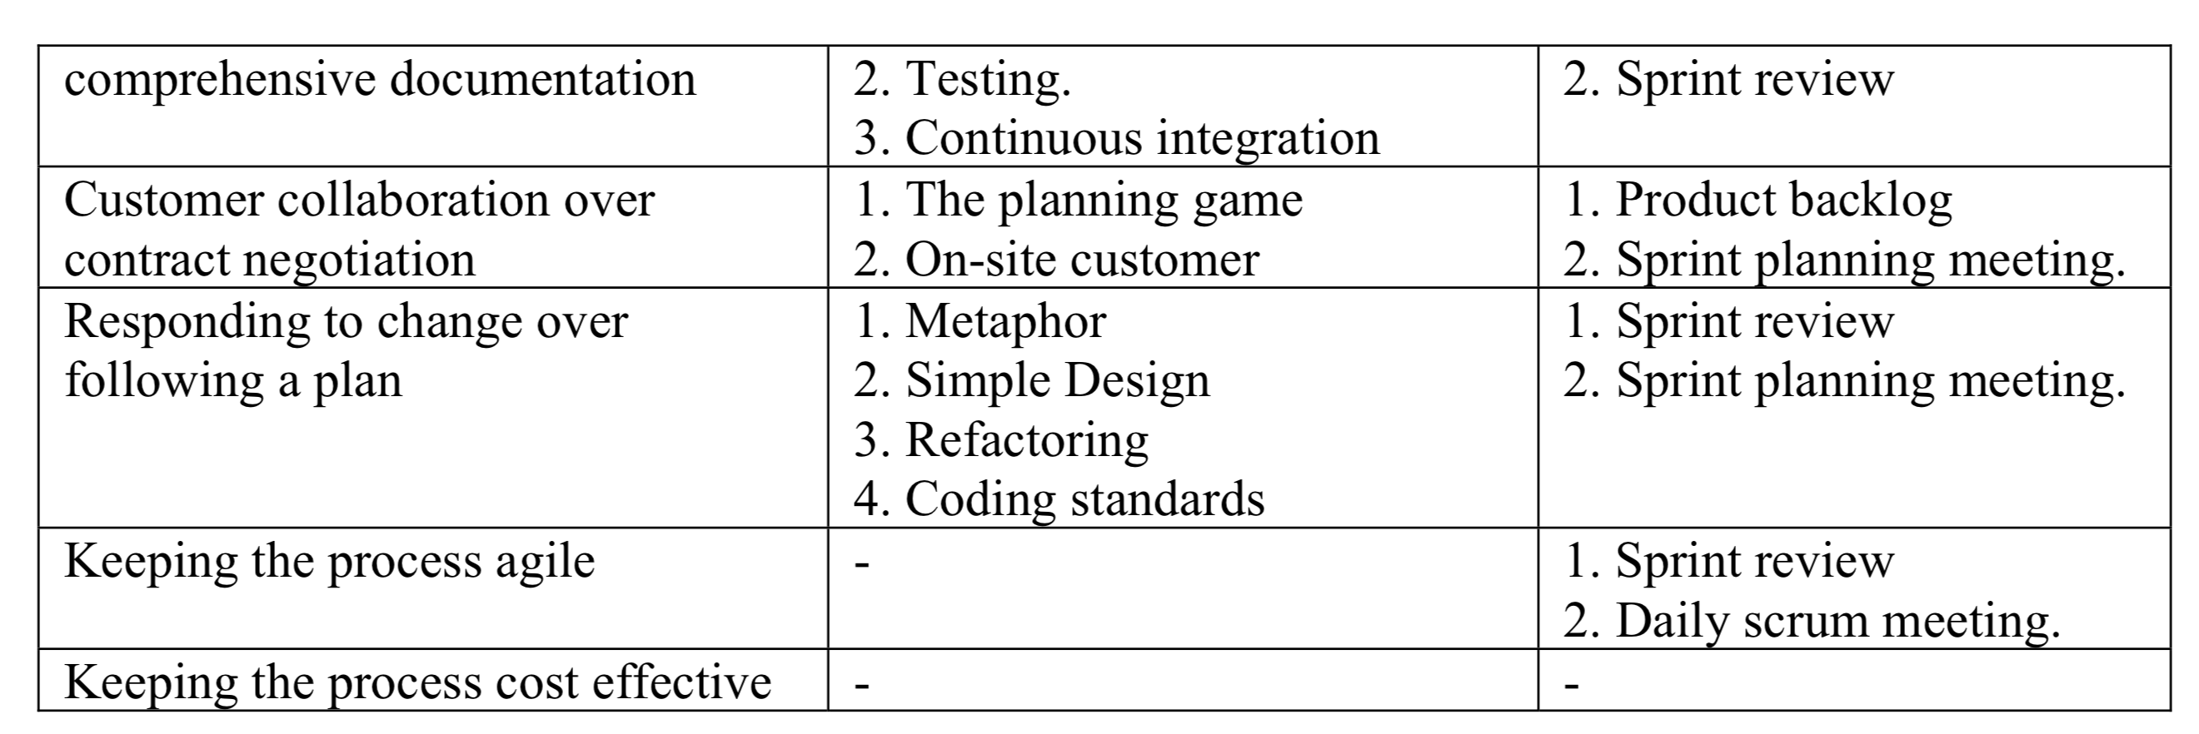
השוואות בין התהליכים – מימד שלישי
הטבלה מראה לנו איזה פרקטיקות של כל מתודולוגיה מיישמות את ערכי ה Agile.
Notes:
שתי המתודולוגיות מספקות הרבה כלים ליישום של ארבעת הערכים המקוריים, לעומת זאת עבור הערכים החדשים אין תמיכה בכלל. (XP בכלל לא מספק תמיכה)

Slide 50
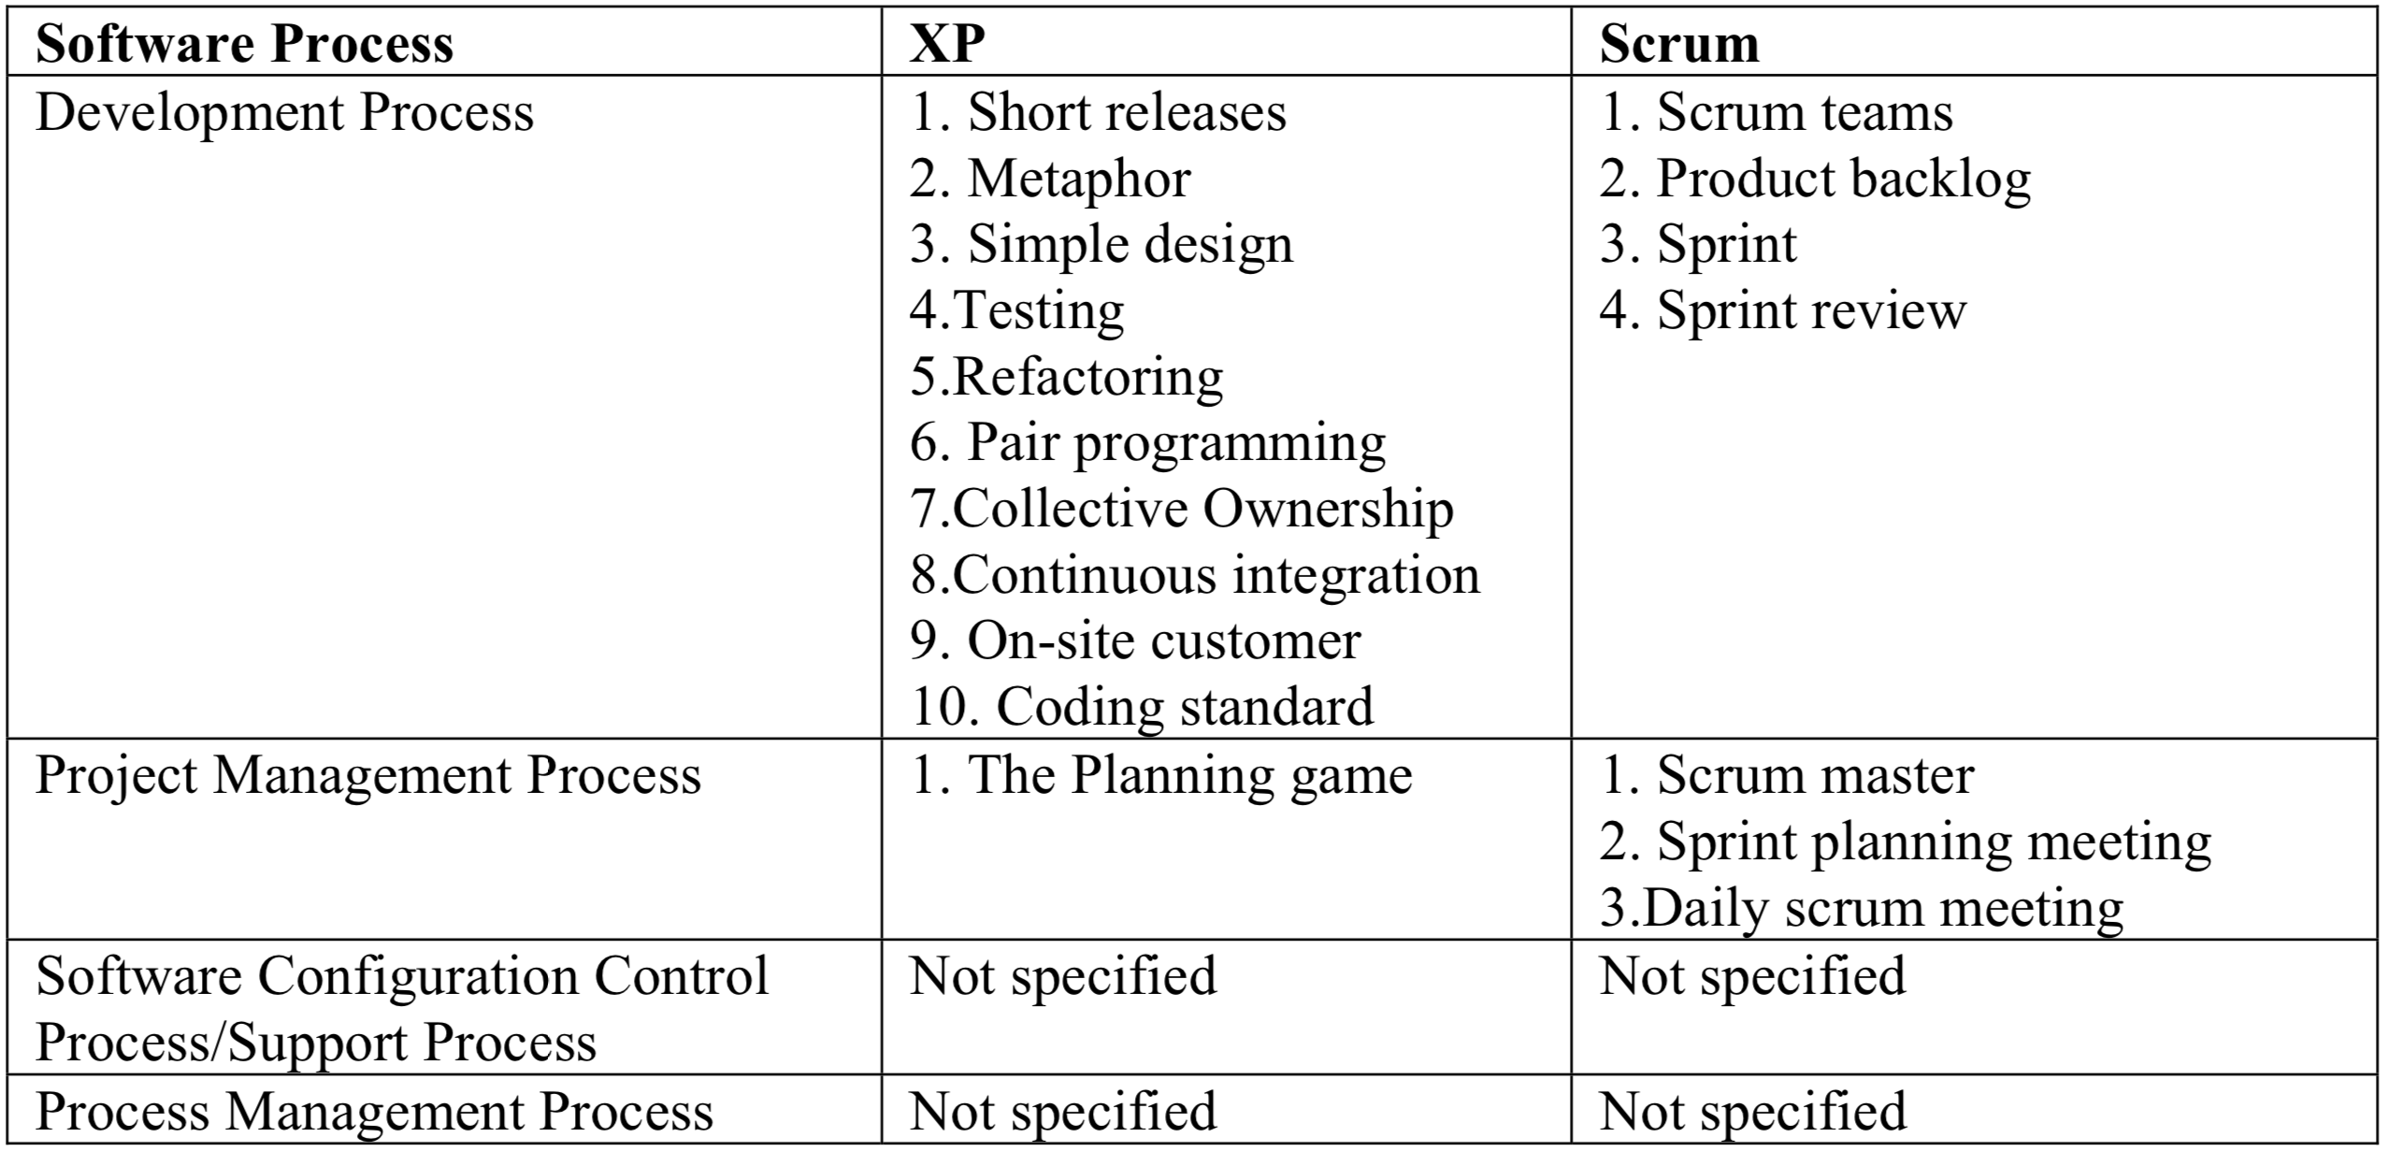
השוואות בין התהליכים – מימד רביעי
Notes:
כמו הטבלה הקודמת, טבלה זו לא מספקת הערכה כמותית אלא רק אינפורמציה שימושית למשתמש.

Slide 51
מסקנות כותב המאמר
שלבי הפיתוח ב XP יותר תואמים ל Agile מאשר Scrum.
הפרקטיקות והכלים בהם נעשה שימוש ב Scrum ממשים יותר את Agile מאשר הכלים ב XP.

Slide 52
מקורות
https://he.wikipedia.org/wiki/Scrum
https://www.visual-paradigm.com/scrum/what-is-sprint-review/
https://www.scrum.org/resources/what-is-a-sprint-retrospective
https://zenkit.com/en/blog/scrum-101-an-introduction-to-scrum-project-management/
https://www.researchgate.net/profile/Asif_Gill/publication/289748348_Comparative_evaluation_of_XP_and_scrum_using_the_4d_analytical_tool_4-DAT/links/562cb33508ae04c2aeb486d9/Comparative-evaluation-of-XP-and-scrum-using-the-4d-analytical-tool-4-DAT.pdf
https://www.smartsheet.com/agile-vs-scrum-vs-waterfall-vs-kanban
https://agilemanifesto.org/

Slide 53
בדיחה בהמלצת יגאל
Question: In a bacon-and-egg breakfast,
what's the difference between the Chicken and the Pig?
Answer: The Chicken is involved, but the Pig commits!

